Slide 1
Solver

Slide 2
Resolver sistemas de ecuaciones en Excel
Tenemos un sistema de ecuaciones no lineales y queremos resolverlo
Para esto podemos usar el add-on de Excel: Solver
Para activarlo debemos ir a Opciones (ubicado en el menú de archivos)
Una vez abierto el menú de opciones, seleccionamos Complementos

Slide 3
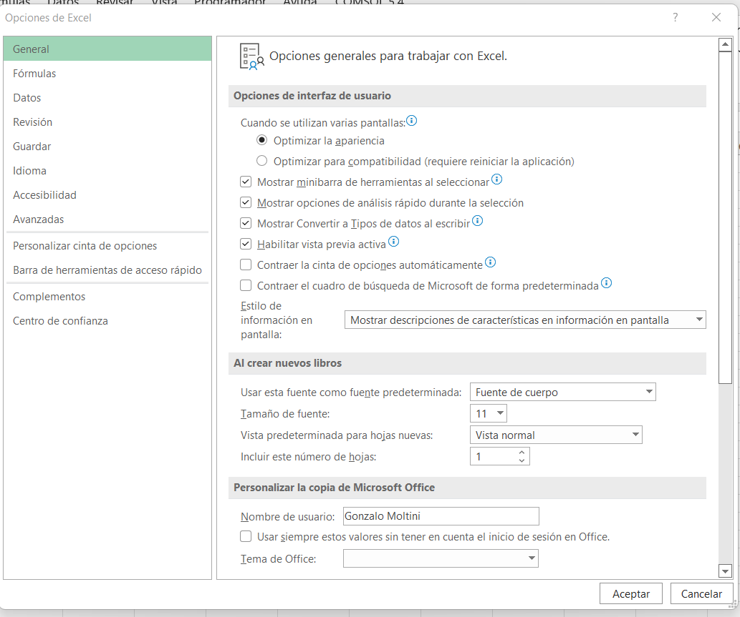
Resolver sistemas de ecuaciones en Excel
Tenemos un sistema de ecuaciones y queremos resolverlo
Para esto podemos usar el add-on de Excel: Solver
Para activarlo debemos ir a Opciones (ubicado en el menú de archivos)
Una vez abierto el menú de opciones, seleccionamos Complementos

Slide 4
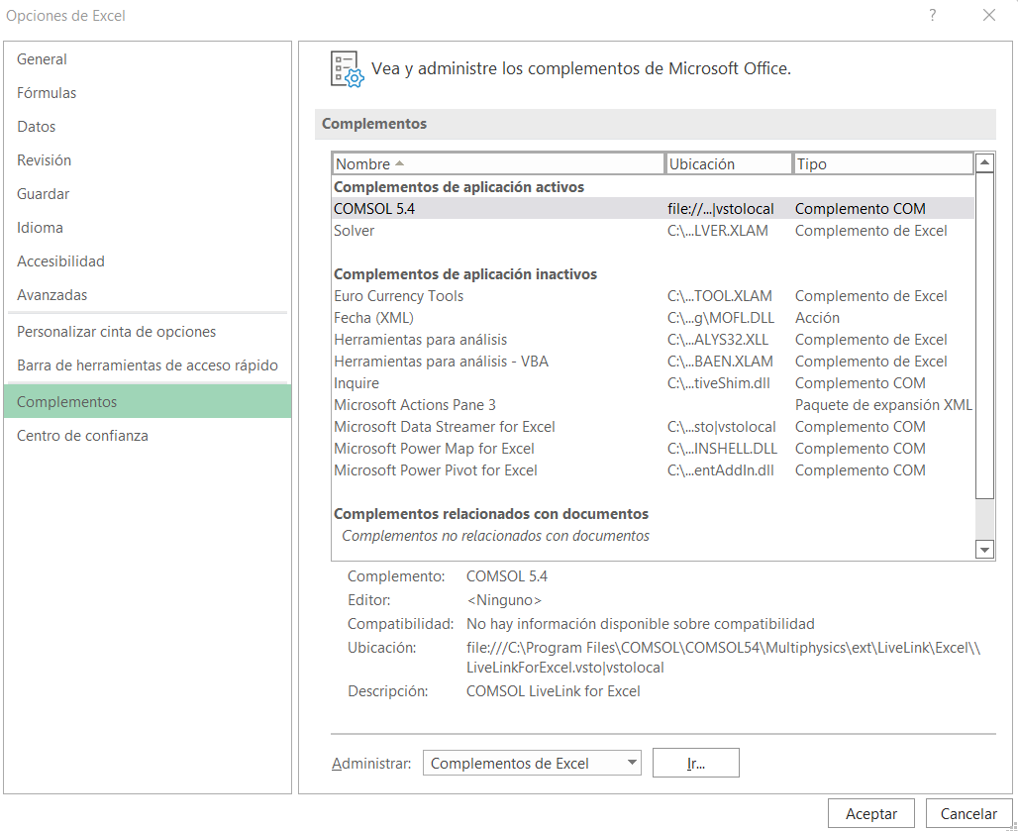
Resolver sistemas de ecuaciones en Excel
En el menú de complementos debemos cargar el Solver,

Slide 5
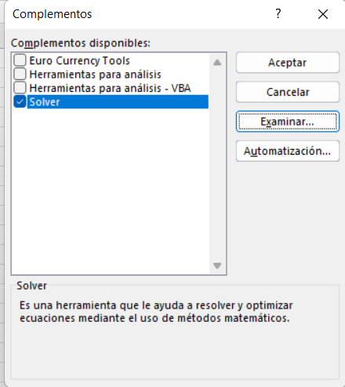
Resolver sistemas de ecuaciones en Excel
En el menú de complementos debemos cargar el Solver
Cargamos y hacemos click en Aceptar, el Solver debería quedar cargado (Podemos verlo en la pestaña Datos)

Slide 6
Resolver sistemas de ecuaciones en Excel
En el menú de complementos debemos cargar el Solver
Cargamos y hacemos click en Aceptar, el Solver debería quedar cargado (Podemos verlo en la pestaña Datos)

Slide 7
Sistema de ecuaciones
Supongamos que queremos resolver el sistema:
$$\begin{matrix}3x+2y+z−1=0 \\ \begin{aligned}5x+3y+4z−2=0 \\ x+y−z−1=0\end{aligned}\end{matrix}$$

Slide 8
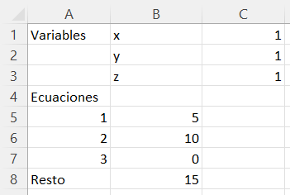
Sistema de ecuaciones
Escribimos nuestras ecuaciones en las celdas B5, B6 y B7 (dependiendo de las variables x, y, z representadas en las celdas C1, C2 y C3)

Slide 9
Sistema de ecuaciones
Calculamos el resto del sistema (como la suma de las celdas B5, B6 y B7)
El objetivo es que el resto sea nulo, al igual que las dos ecuaciones
Con este fin, abrimos el Solver

Slide 10
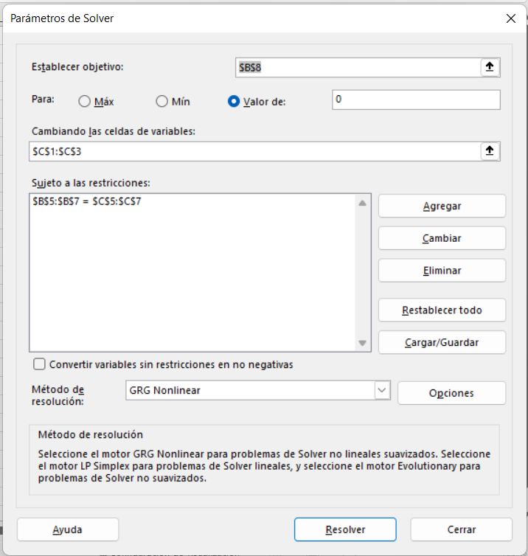
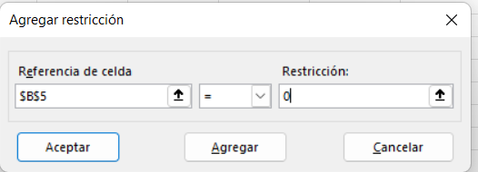
Sistema de ecuaciones
El objetivo es que la celda B7 (el resto) sea nula
Las celdas variables son las celdas C1 y C2 (x e y)
Colocamos las restricciones correspondientes (es decir, que cada una de las ecuaciones resulte en 0)

Slide 11
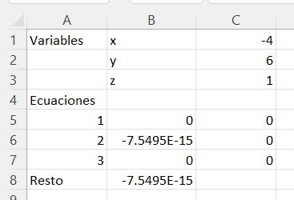
Sistema de ecuaciones
Al hacer la resolución del sistema el programa cambia las celdas variables, dándonos la solución

